Slide 1
מערכת שידורים לאומית

Slide 16
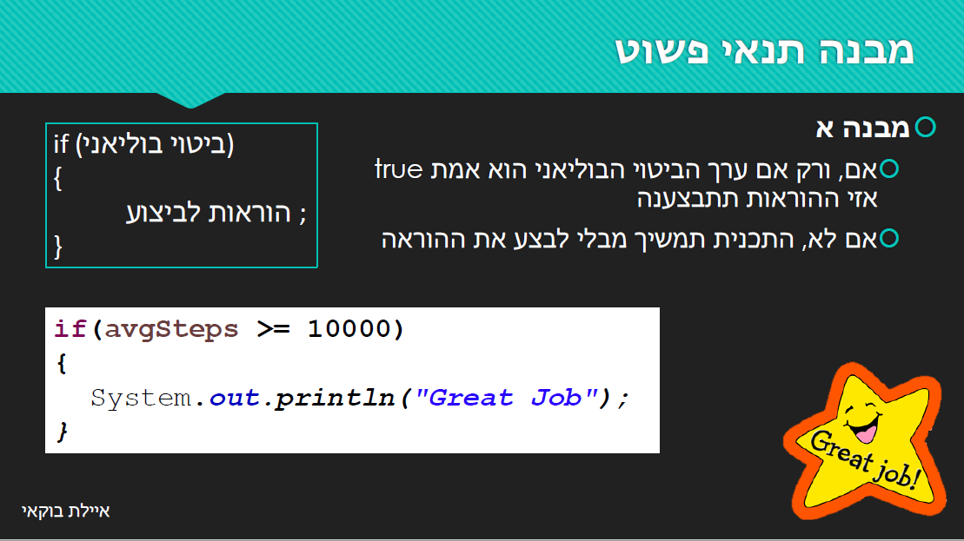

Slide 24
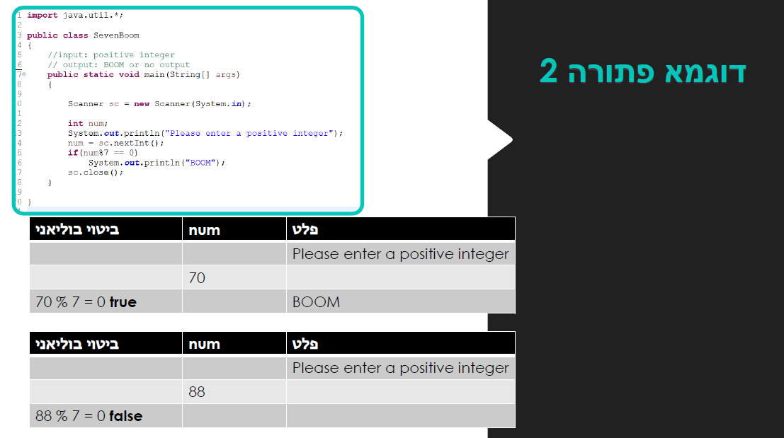

Slide 33
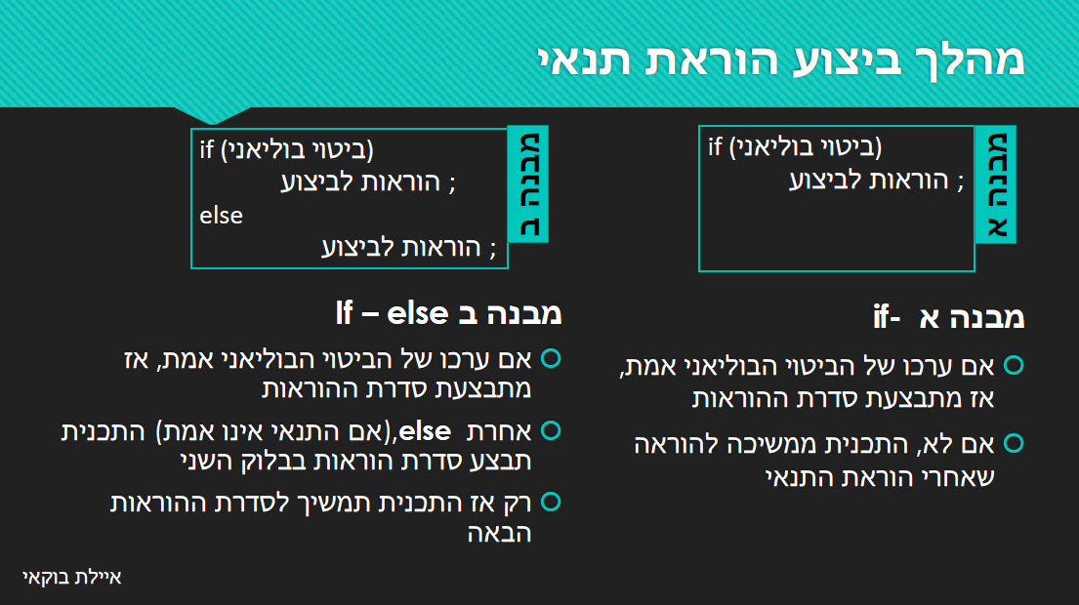

Slide 64
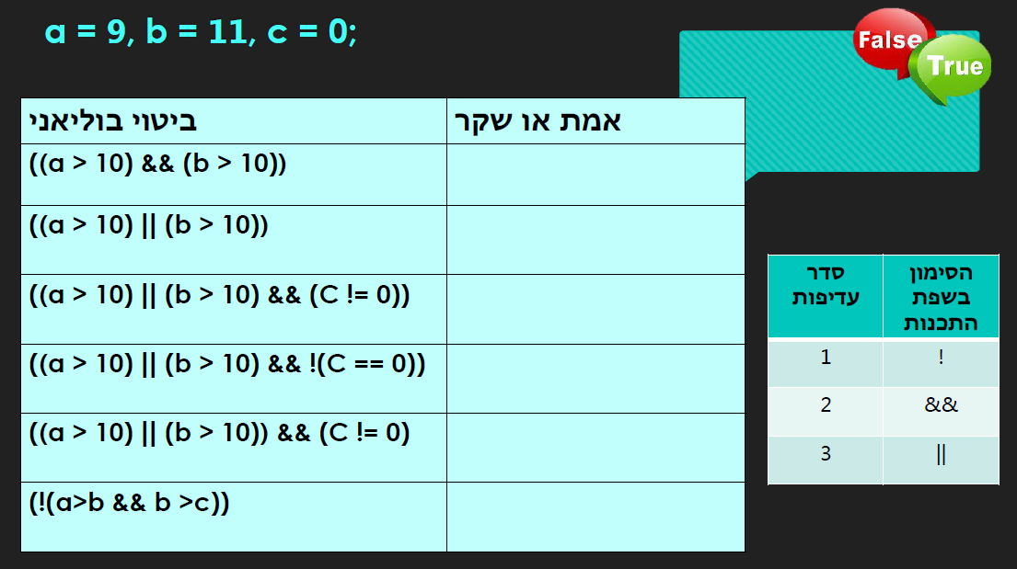

Slide 92
שקופית זו היא חובה
שימוש ביצירות מוגנות בזכויות יוצרים ואיתור בעלי זכויות
השימוש ביצירות במהלך שידור זה נעשה לפי סעיף 27א לחוק זכות יוצרים, תשס"ח-2007. אם הינך בעל הזכויות באחת היצירות, באפשרותך לבקש מאיתנו לחדול מהשימוש ביצירה, זאת באמצעות פנייה לדוא"ל rights@education.gov.il

